Slide 1
项目管理
惠普IT管理学院
Rev 2024
Notes:
Self introduction
Agenda, timing of 3 days
Students’ intro & expectations

Slide 2
课程内容
1. 引言
项目管理的重要性
课程目标
2. 项目管理基本概念
项目的定义与特点
项目相关方的角色与影响
项目三角形：范围、时间、成本
3. 项目管理流程与结构
项目管理知识体系概述
项目管理流程的三个阶段：定义、计划、实施
项目生命周期与方法论
4. 启动阶段
项目目标的SMART原则
工作分解结构（WBS）的创建与验证
子项目与复杂项目的管理
5. 规划阶段
项目目标与项目计划的制定
资源计划与成本核算
工作顺序与网络图的绘制
关键路径的识别与分析
风险管理计划的制定与实施
机会管理与潜在机会的发掘
6. 沟通管理
团队建设与沟通管理
项目启动会议的组织与执行
变更管理的原则与实践
监督与控制项目进度
里程碑的设定与检查
8. 案例分析与实践
分析案例中项目管理的成功与失败因素
讨论案例中的实践要点与改进措施
9. 课程总结和回顾
回顾课程要点
完工总结与经验教训的记录
沟通的重要性与沟通计划
沟通方式的选择与应用
有效沟通的技巧与实践
问题升级与解决策略
7. 执行阶段
本质洞察、条理、同理心
👈

Slide 3
自我介绍
龙旭东
xudong.long@hp.com

Slide 4
请你介绍自己
你的姓名
你所属的公司／单位
你的项目经验
你希望从本课程学到些什么？

Slide 5
课程时间
共3天
上午08:30-12:00, 10:00-10:15茶歇
下午14:00-17:00, 15:15-15:30茶歇

Slide 6
课程规则
准时到课
积极参与，随时提出问题
欢迎任何问题 / No question is stupid.
手机请置于会议模式
关闭笔记本电脑

Slide 7
课程目标
掌握知识：理解项目管理的经典框架
统一词汇，易于沟通
获得能力：聚集项目管理的成功要素
沟通、沟通、沟通
流程
工具

Slide 8
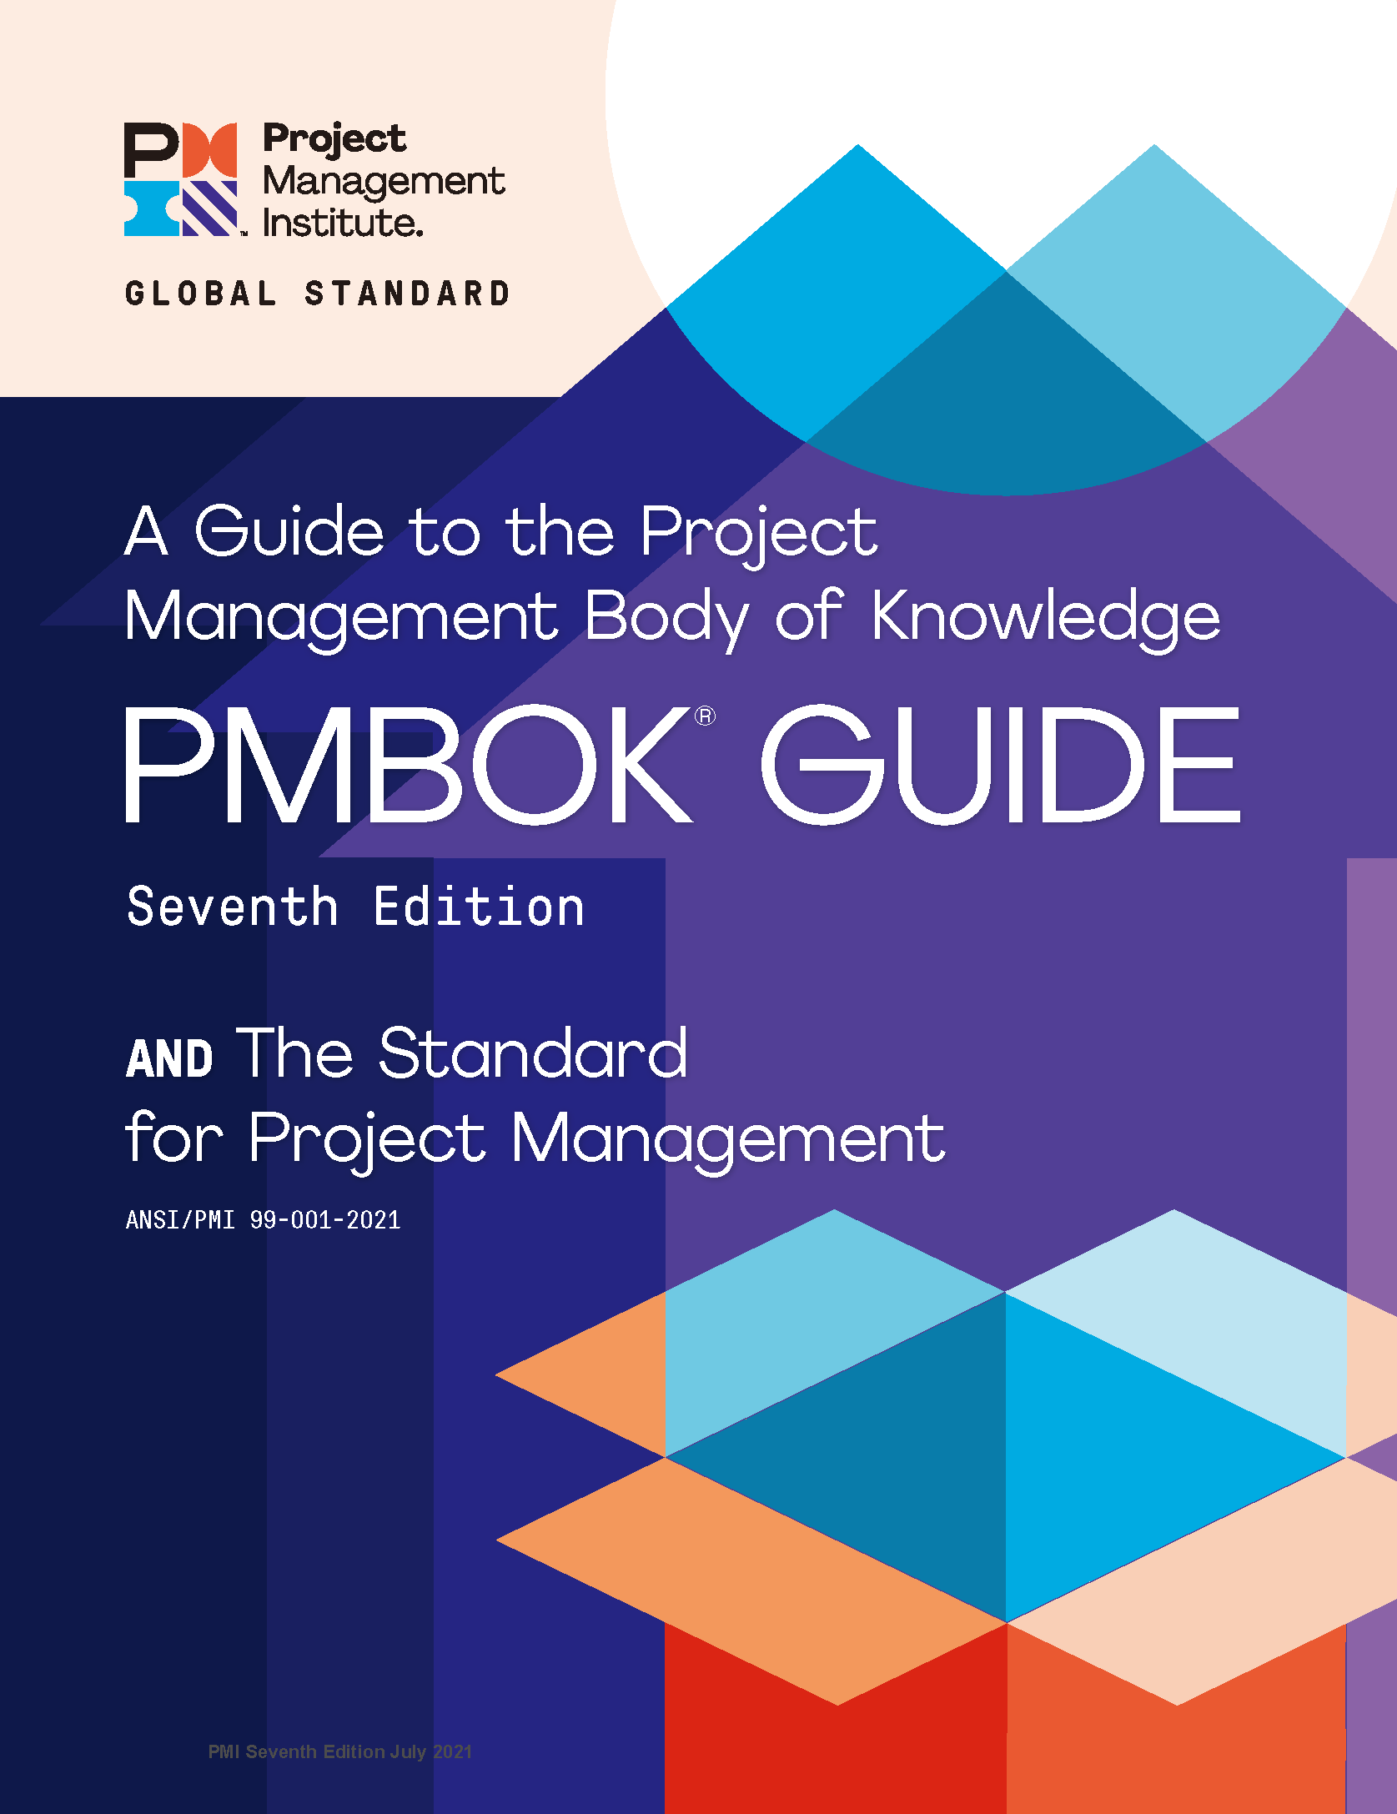
项目管理学科的发展
1.1969年，PMI成立
2.1981年，PMI组成专门研究组ESA
3.1983年8月，小组公布了研究报告。同年，Western Carolina University 设立项目管理硕士学位
4. 1984年，第一批PMP被认证
5. PMBOK多次被更新，最新为第7版（2021年）
Notes:
"ESA" stands for "Ethics, Standards and Accreditation", a report originally prepared back in 1982 by the
late Matt Parry, Past-president of the Project Management Institute, and his team of thirty-plus
volunteers. His report set out recommendations for these three arms of a professional organization. At
that time there were only six management topics: Human Resources; Cost; Time; Communication;
Scope; and Quality.
“PMI” stands for Project management Institute.
Established in 1969 and headquartered outside Philadelphia, Pennsylvania USA, the Project Management Institute (PMI) is the world’s leading not-for-profit project management professional association, with over 100,000 members worldwide. History The Project Management Institute was founded in 1969 by five volunteers. The Commonwealth of Pennsylvania USA issued Articles of Incorporation for PMI which signified the official inception of the organization. During that same year, the first PMI Seminars & Symposium was held in Atlanta, Georgia USA and had an attendance of 83 people. In the 1970s the first issue of Project Management Quarterly (PMQ) was published and later renamed Project Management Journal® (PMJ). The first Annual Seminars & Symposium was held outside of the USA, the first PMI Chapter was chartered and the PMI Professional Awards Program was established. By the end of the decade PMI membership totaled over 2,000 individuals worldwide. During the 1980s, PMI’s membership, programs and services continued to grow. A Code of Ethics was adopted for the profession and the first Project Management Professional (PMP®) Certification examination was administered. The first PMI project management standard was published as the PMQ Special Report on Ethics Standards and Accreditation. PMI’s publishing products and services also grew rapidly during this decade. The first PMI book was co-published and PM Network®, PMI’s monthly magazine was born. Due to this growth, the PMI Publishing Division was established in North Carolina USA. By 1990, PMI’s membership totaled over 8,500 and by 1993 the annual membership growth rate rose to over 20 percent per year. During the 1990s, Specific Interest Groups and Colleges were formed and Seminars USA, a series of educational programs on project management was initiated (later renamed SeminarsWorldsm). PMI also established a presence on the World Wide Web and published the project management standard, A Guide to the Project Management Body of Knowledge (PMBOK® Guide). PMI Today®, PMI’s monthly newsletter was printed for the first time and the Professional Development Program (PDP) was established for PMP certificate holders to maintain their credential. By the beginning of the 21st century, PMI had over 50,000 members, over 10,000 certified Project Management Professionals and over 270,000 copies of the PMBOK® Guide in circulation. Today Currently, PMI supports over 100,000 members in 125 countries worldwide. PMI members are individuals practicing and studying project management in many different industry areas, including aerospace, automotive, business management, construction, engineering, financial services, information technology, pharmaceuticals and telecommunications. Over time, PMI has become, and continues to be, the leading professional association in project management. Members and project management stakeholders can take advantage of the extensive products and services offered through PMI. These products and services are described below and are explained in detail throughout the PMI Web site.

Slide 9
项目管理的重要性
于公：业务盈利的关键
特别是对于一个2B业务的公司
确保交付的一致性和质量
控制成本、提高团队协作、风险管理、客户满意度……
于私：助力人生管理
凡事预则立，不预则废。——《礼记·中庸》

Slide 10
项目管理与业务流程的关系
你做过的项目发生在哪里？——拓展边界
战略流程 | 战略
 | 合规
业务流程 | 市场 | 研发 | 销售 | 运营、服务
支撑流程 | 人事
 | 财务
 | IT
 | 合同/法务/风控
 | 质量/流程优化

Slide 11

远航
你准备带领一批人做一次远航
出发前，重要的事情有什么？
在远航过程中，重要的事情是什么？

Slide 12
知识点回顾，纸上写下你学到的知识点
项目管理为什么重要
PMI
PMP
PMBOK
项目管理知识领域
项目管理过程组

Slide 13
课程内容
1. 引言
项目管理的重要性
课程目标
2. 项目管理基本概念
项目的定义与特点
项目相关方的角色与影响
项目三角形：范围、时间、成本
3. 项目管理流程与结构
项目管理知识体系概述
项目管理流程的三个阶段：定义、计划、实施
项目生命周期与方法论
4. 启动阶段
项目目标的SMART原则
工作分解结构（WBS）的创建与验证
子项目与复杂项目的管理
5. 规划阶段
项目目标与项目计划的制定
资源计划与成本核算
工作顺序与网络图的绘制
关键路径的识别与分析
风险管理计划的制定与实施
机会管理与潜在机会的发掘
6. 沟通管理
沟通的重要性与沟通计划
沟通方式的选择与应用
有效沟通的技巧与实践
本质洞察、条理、同理心
问题升级与解决策略
7. 执行阶段
团队建设与沟通管理
项目启动会议的组织与执行
变更管理的原则与实践
监督与控制项目进度
里程碑的设定与检查
完工总结与经验教训的记录
8. 案例分析与实践
分析案例中项目管理的成功与失败因素
讨论案例中的实践要点与改进措施
9. 课程总结和回顾
回顾课程要点
👈

Slide 14
什么是项目？
项目的定义
为了创建某种独特的产品、服务、结果，而进行的一项临时性的工作。
是项目吗？
建造高铁站（copy设计图纸）
攻克爱滋病
找到终生伴侣
Notes:
10m
Before Slide:
请描述你做的一个项目？
Show PMI’s definition

Slide 15
什么是项目管理？
项目管理
为了达到或超出项目相关方(stakeholder)的需求和期望，运用知识、技能、工具和技术完成项目活动。
管理
Management, the art of getting things done through people (/others).
约7万年前，智人（Homo sapiens）经历了一次认知革命，这使得他们能够创造和传播复杂的思想，如宗教、神话和社会结构。这一革命是智人能够形成大型社会集团并最终征服世界的关键。
Notes:
项目中主要的stakeholder
stakeholders分析
结合现有组织机构的现状
《人类简史》是由以色列历史学家尤瓦尔·赫拉利撰写的一部作品，它概述了人类历史的主要转折点和发展趋势。书中的核心观点可以概括如下：
认知革命：约7万年前，智人（Homo sapiens）经历了一次认知革命，这使得他们能够创造和传播复杂的思想，如宗教、神话和社会结构。这一革命是智人能够形成大型社会集团并最终征服世界的关键。
农业革命：约1.2万年前，人类开始从狩猎采集生活方式转向农业生产，这导致了人口的增长、城市的发展和社会分层的出现。农业革命虽然增加了食物的产量，但也带来了疾病、社会不平等和个人自由的减少。
统一的秩序：赫拉利认为，人类社会的统一和合作建立在共同的“虚构故事”之上，如货币、国家、宗教和法律等。这些共同的信念使大量互不相识的人能够合作，形成复杂的社会结构。
科学革命：大约500年前，科学革命开始改变人类对世界的理解，并推动了技术和社会的快速发展。科学方法的应用使得人类能够创造强大的工具和机器，极大地提高了生产力和生活水平。
工业革命：18世纪末至19世纪的工业革命进一步加速了技术进步，导致了现代社会的形成。工业化带来了大规模生产、城市化和资本主义经济的兴起，同时也带来了环境问题和社会冲突。
生物技术革命：赫拉利预测，未来的生物技术革命可能会改变人类的本质，包括通过基因工程和其他技术手段来改造我们的身体和心智。这可能会导致人类社会和身份认同的根本变化。
人类未来：书中对人类的未来提出了一些思考，包括生态危机、核战争、生物恐怖主义等潜在威胁，以及人工智能和自动化可能对人类社会和工作的影响。

Slide 16
项目三角形
进度
成本
相关方 满意度
工作范围
Project triangle: scope, cost/resources, schedule
Notes:
‘Project triangle’: scope, cost/resources, schedule

Slide 17
项目相关方
Stakeholder – 赌金保管者，风险承担者
项目相关方是指这样的一些个人或组织：
主动地参与项目活动；
项目的执行或完成对其利益有正面或负面的影响；
对项目及其结果有影响力。
项目相关方的期望值管理
困难，因为他们的期望往往是矛盾的
矛盾的解决原则？——有利于客户
Notes:
矛盾的解决原则：对用户有利

Slide 18
项目中主要的项目相关方
项目经理 PM
用户 User (付钱+不付钱)
客户 Customer (付钱者)
项目进行的组织
项目组成员
项目发起人
Project Sponsor 项目发起人
项目经理
核心团队
扩展团队

Slide 19
识别项目相关方
实时历史数据库项目

Slide 20
测试
5. 最擅长与下列项目打交道的人中,谁
可能是最佳的项目经理人选？
A 与数字
B 与同事
C 与时间
D 与同行
E 与技术
Notes:
同行是对手或伙伴
同事有诸多部门，不同类型的人

Slide 21
项目经理
1. 项目经理
对项目负责，被授权管理项目的人
简单项目|型PM
复杂项目—型PM
2. 项目经理要有领导力
沟通能力！本质洞察、条理、同理心
问题解决能力，躬身入局
决策能力
团队建设技能，激励、知人善用
谈判技巧
有高层管理的支持
有时间投入
3. 双向承诺
项目发起人 ⬅➔ PM
PM ⬅➔ 团队
问题
公司副总是否是项目经理的合适人选？
Notes:
项目管理的技巧 hard skills
人员管理的技巧 internal team
良好的人际关系 external
有高层管理的支持
有时间投入
Question: is a VP suitable for PM?
承诺是双向的：
PM ⬅➔ Sponsor
PM ⬅➔ Team
T-shape, simple project ‘|’ preferred, complex project ‘_’ preferred
Sample: job description of a ‘Project Manager’
农村里，有个人出门，看到在一条很窄的田埂上，俩人顶上了，谁也不让谁，谁也过不去。为什么不让呢？因为俩人都挑着很沉的担子，路太窄了，谁要让，谁就得从田埂上下去，站到水田里，沾一脚泥。
你作为一个旁观者，想上去劝，咋劝呢？
你说，这位年纪大，你下去，让他先过。他会说，凭啥。
你说，这位身上的担子重，你下去，让他先过。他还会说，凭啥。
你看，这不就顶死了吗？
那这个旁观者是怎么做的呢？
他走上前去说，来来来，我下到田里，你把担子交给我，我替你挑会儿，你这一侧身，不就过去了吗？
你看，只要你的身份稍稍转换一点，从一个旁观者，变成一个置身其中的人，把自己放进去，是不是一个看似无解的事，就有了答案？

Slide 22
不同的“项目经理”
寻找项目经理
要求有动手能力，可以在压力下与多个团队共同工作。理想的人选如下：熟悉保险行业，有超过10年的OOA, OOD, C++, Java, 和 软件工程CASE工具的经验。
寻找项目经理
要求可以在压力下与多个团队共同工作。理想的人选如下：在质量控制、项目管理方法上保持良好的记录；最重要的是，有出众的人际关系处理技巧，可以和高层管理人员保持良好沟通。最好具有电信业的经验。

Slide 23
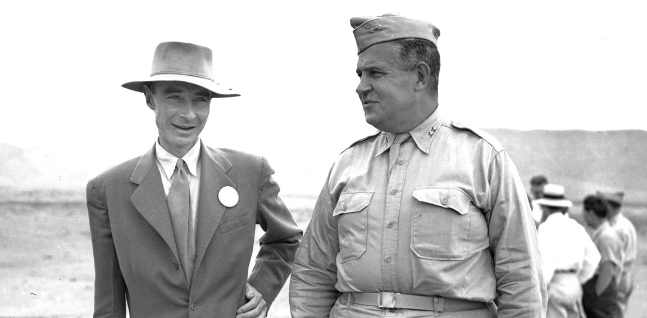
IT项目最重要的两个角色
架构师 Solution Architect (SA) 项目经理 Project Manager (PM)
朱利叶斯·罗伯特·奥本海默（J. Robert Oppenheimer）
美国陆军中将莱斯利·格罗夫斯（Leslie R. Groves）
Notes:
在第一个原子弹项目，即曼哈顿计划中，朱利叶斯·罗伯特·奥本海默（J. Robert Oppenheimer）通常被认为是科学研究的负责人，他的角色类似于今天所说的“首席科学家”或“技术负责人”，负责核武器的设计和科学问题的解决方案。在此类比下，他的作用与现在所说的“解决方案架构师”有一定的相似性，因为他负责确保科学和技术设计符合项目需求。
曼哈顿计划的项目经理是美国陆军中将莱斯利·格罗夫斯（Leslie R. Groves），他被任命为该项目的军事负责人。格罗夫斯将军负责整个项目的管理和行政工作，确保资源（包括资金和人力资源）的分配、项目进度以及与政府和军方的协调。他的角色更符合传统意义上的项目经理，负责确保项目的按时完成和成功。

Slide 24
项目经理的责任
设定明确的目标，SMART
制定适当的流程(计划)
监控执行情况
识别、评估、减小风险
与项目团队、客户等项目相关人良好的沟通

Slide 25
思维转型
改变思维习惯，需要时间、意志力和持续的努力
从技术到管理的转变，All by myself ➔ Through other people
程序员通常专注于编码和技术问题解决，而项目经理需要管理项目的时间、预算、范围和团队。这种角色转变要求程序员扩展其技能集，包括管理技能和领导能力。
人员管理和沟通技能
项目管理涉及与各种利益相关者的交流和合作，这可能包括客户、团队成员、供应商和其他管理层。程序员需要培养有效沟通和人际关系能力，这可能与之前的工作职责不同。
时间管理和优先级设定
管理多个任务和优先级是项目管理的关键方面。程序员需要学会如何平衡多个项目需求，同时掌握时间管理技能以确保项目按时交付。
宏观思维
与程序员的工作相比，项目经理需要更多的宏观思维和计划能力，以确保项目的整体方向和最终成功。
PM是项目的发动机，PM不操心的话，项目就停滞不前了。

Slide 26
项目管理：是科学还是艺术?
科学
“Hard Skills”
20-30％
The “Soft Skills” are usually significantly harder to learn and practice than the “Hard Skills”
艺术
“Soft Skills”
70－80%
Notes:
Hard skills: Plans, WBS, Gantt Charts, Standards, Controls, Variance Analysis, Metrics, Methods, Risk Mgt., Status Reports, Meeting Agendas, Minutes, Issues Tracking, Resource Estimating/ Leveling, Training, etc...
Soft skills: Communications, Leadership, Decision-making, Perspective, Business Judgment, Negotiations, Customer relations, Team-building, Problem-solving, Managing change, Managing expectations, etc...

Slide 27
项目经理 vs 产品经理
职位 | 项目经理 | 产品经理
目标 | 完成特定的项目，通常是临时性和独特的。 | 规划和指导产品的发展，从构思到市场推出，再到产品生命周期管理。
聚焦 | 项目范围、时间、成本和质量——"项目三角"。 | 产品愿景、策略、特性定义和用户体验。
任务 | 规划项目、组织资源、领导团队、管理风险、解决问题。 | 市场研究、产品定位、需求管理、路线图规划。
度量标准 | 按时、按预算、符合质量标准的项目交付。 | 产品的市场表现、用户满意度、收入和增长指标。
职责 | 管理项目计划、资源分配、时间线、预算和文档。 | 产品战略、规划和执行，跨团队协作，产品推广和支持。
成果 | 成功交付项目成果，满足相关方的要求。 | 创建并维护成功的产品，满足市场和用户需求。
关键技能 | 领导力、风险管理、沟通、组织和时间管理。 | 战略思维、用户体验、市场洞察、数据分析和产品规划。
主要相关方 | 项目团队、客户或委托方、项目发起人。 | 用户或客户、开发团队、市场营销、销售和客户支持。
时间范围 | 通常是短期至中期，项目有确定的开始和结束日期。 | 长期，产品可能持续多年，随着市场和技术的变化而不断进化。

Slide 28
项目 project vs 项目群 program
维度 | 项目 (Project) | 项目群 (Program)
定义 | 为了达成一个特定的业务目标或创造独特的产品、服务或成果而进行的临时性努力。 | 一组相关的项目，协同管理以获得更大的效益和控制，这些项目通常相互依赖、相关联。
目的 | 实现具体的、定义明确的目标和成果。 | 实现一系列相关项目的整体目标和战略利益。
管理焦点 | 项目经理主要关注单个项目的成功交付。 | 程序经理关注多个项目如何协同工作以实现战略目标和利益。
成果 | 通常产生一个具体的、可交付的成果或服务。 | 产生多个相互关联的成果，整体上提供组织价值。
时间范围 | 通常有固定的开始和结束时间。 | 比单个项目更长，可能会随着组织战略的变化而调整。
复杂性 | 相对较低，因为它关注单一的产品或成果。 | 较高，因为它需要管理多个项目的交付和相互依赖性。
变化管理 | 主要关注项目范围内的变化管理。 | 不仅关注单个项目的变化，还要管理整个项目群随着战略调整而产生的变化。
资源分配 | 资源分配通常是固定的，针对特定项目。 | 资源分配需要在多个项目之间进行优化和调整。
风险管理 | 风险管理集中在单个项目的具体风险上。 | 需要管理跨项目的风险，包括项目间的依赖风险。

Slide 29
知识点回顾
项目
管理
项目管理
项目三角形
项目相关方
项目发起人
项目经理最重要的能力
IT项目两个核心角色
科学/艺术

Slide 30
课程内容
1. 引言
项目管理的重要性
课程目标
2. 项目管理基本概念
项目的定义与特点
项目相关方的角色与影响
项目三角形：范围、时间、成本
3. 项目管理流程与结构
项目管理知识体系概述
项目管理流程的三个阶段：定义、计划、实施
项目生命周期与方法论
4. 启动阶段
项目目标的SMART原则
工作分解结构（WBS）的创建与验证
子项目与复杂项目的管理
5. 规划阶段
项目目标与项目计划的制定
资源计划与成本核算
工作顺序与网络图的绘制
关键路径的识别与分析
风险管理计划的制定与实施
机会管理与潜在机会的发掘
6. 沟通管理
沟通的重要性与沟通计划
沟通方式的选择与应用
有效沟通的技巧与实践
本质洞察、条理、同理心
问题升级与解决策略
7. 执行阶段
团队建设与沟通管理
项目启动会议的组织与执行
变更管理的原则与实践
监督与控制项目进度
里程碑的设定与检查
完工总结与经验教训的记录
8. 案例分析与实践
分析案例中项目管理的成功与失败因素
讨论案例中的实践要点与改进措施
9. 课程总结和回顾
回顾课程要点
👈

Slide 31
流程
什么是流程 ?
为实现一个目标所采取的一系列的行动
正确的流程对企业和个人的好处？
获得一致的结果
易于经验、知识的传授、降低费用
有共同语言，易于沟通
Notes:
Before the slide:
Make yourself a name paper on your desk – show the concept & benefit of process
McDonald example:
Smile - Welcome to McDonald – ask what do you want – tell you the total price – get the food – receive money – thank you
Input Process Output
==============================
生肉 烤 巨无霸
面包 切
菜 洗
奶酪 包装
有流程的好处：
1、结果的一致性
2、易于经验、知识的传授, cost v
3、有共同语言, communication ^

Slide 32
测试
1. 对于一个目标明确定义的项目,下列哪
一个原则是第一位的 ?
A, 正确地做事
B, 做正确的事
C, 知道谁在做事
D, 找到做事的人
E, 有做事的钱
Notes:
在项目管理中，对于一个目标明确定义的项目，最重要的原则通常是：
A, 正确地做事 – 做事情有方法论，有套路，这指的是执行质量，确保项目管理得当，任务按时完成，符合预算和标准等。
题干之中已经提及了，“目标明确定义的项目”，已经定义好了“正确的事”
B, 做正确的事
这个原则的核心是确保项目的目标和成果与组织的战略目标一致，并且确实解决了正确的问题。这是项目成功的基础，因为即使项目被执行得很好（即“正确地做事”），如果它不符合组织的整体目标或不是当前最应该关注的问题，那么资源和努力都会被浪费。
C, 知道谁在做事 - 这关乎责任和沟通，确保每个人都了解自己的角色和责任。
D, 找到做事的人 - 这涉及到团队构建和资源分配，确保有合适的人手来执行任务。
E, 有做事的钱 - 这是关于项目融资，确保项目拥有足够的预算来支持其活动和资源需求。

Slide 33
项目管理流程
启动阶段
规划阶段
执行阶段
分配职责
确定工作顺序
落实工作日程
控制风险
创造机遇
建立团队
开始实施
监督实施
变更管理
完工总结
定义项目
制定项目目标
工作分解结构
核算资源成本
项目中的沟通
一个简化的项目管理流程模型。图中颜色的含义：交通灯和海洋。
Notes:
第一天上午结束
Input Process Output
==============================
资源 PM process Project result
范围
知识
经验
Traffic light – red, yellow, green
Blue – sky & sea – anywhere

Slide 34
知识点回顾
流程的好处
交通灯和大海

Slide 35
课程内容
1. 引言
项目管理的重要性
课程目标
2. 项目管理基本概念
项目的定义与特点
项目相关方的角色与影响
项目三角形：范围、时间、成本
3. 项目管理流程与结构
项目管理知识体系概述
项目管理流程的三个阶段：定义、计划、实施
项目生命周期与方法论
4. 启动阶段
项目目标的SMART原则
工作分解结构（WBS）的创建与验证
子项目与复杂项目的管理
5. 规划阶段
项目目标与项目计划的制定
资源计划与成本核算
工作顺序与网络图的绘制
关键路径的识别与分析
风险管理计划的制定与实施
机会管理与潜在机会的发掘
6. 沟通管理
沟通的重要性与沟通计划
沟通方式的选择与应用
有效沟通的技巧与实践
本质洞察、条理、同理心
问题升级与解决策略
7. 执行阶段
团队建设与沟通管理
项目启动会议的组织与执行
变更管理的原则与实践
监督与控制项目进度
里程碑的设定与检查
完工总结与经验教训的记录
8. 案例分析与实践
分析案例中项目管理的成功与失败因素
讨论案例中的实践要点与改进措施
9. 课程总结和回顾
回顾课程要点
👈

Slide 36
启动阶段
启动阶段
阐明一个项目要达到的目的和要求
定义项目
制定项目目标
工作分解结构
核算资源成本
确保项目的价值
Notes:
.

Slide 37
定义项目 ——明确项目的目的和范围
这是一个什么项目 ?
为什么做 ?
什么时候结束 ?
费用会是多少 ?
启动阶段
定义项目
制定项目目标
工作分解结构
核算资源成本
用一个陈述句描述
总体目标,时间和费用(可选)
Notes:
工业机器人的例子
让学员按组确定一个项目，描述该项目
乙方角度
有一定复杂度，但不要过于复杂
相对熟悉
‘在有生之年周游世界, RMB5000’

Slide 38
定义项目
在XX年3月31日前，用$9000
安装数控机床

Slide 39
确定并定义项目
每组确定一个项目，作为本课程一直使用的案例
尽量选择乙方角度
有一定的复杂度
相对熟悉
可以是正在进行的工作项目，或生活项目
描述该项目，写在大纸上
讲解

Slide 40
定义项目
在有生之年周游世界，花费RMB5000
张先生，在65岁之前，游历50国，
包括欧洲的25国，美洲的10国…，
Notes:
在张先生50岁之前，
包括欧洲的25国，美洲的15国…,

Slide 41
制定项目目标 ——明确项目的结果和衡量项目成功的标准
启动阶段
项目结束时,要取得什么成果 ?
必须满足什么要求 ?
什么时候结束 ?
如何知道每个目标是否达到 ?
定义项目
制定项目目标
工作分解结构
核算资源成本
用陈述句描述
每个具体目标
Notes:
Ask students to prepare some objectives
SMART principal for target making
HPE objectives:
Revenue growth 20%
Customer satisfaction: top 3 in China (external measurement)
Employee satisfaction: above average (HR investigation)
CI objectives
UR>60%
Order $2M
No red project
工业机器人的例子
分组制定项目的目标，学员点评，讲师总结

Slide 42
项目目标
项目结束时，我们将达到：
改善了工作环境的安全性
增强我们进行高产量、重复性生产的能力
操作员具有调试，操作数控机床的能力
可以预估出一个工件生产的工期
附加限制条件：
安装数控机床的成本控制在9000美元以内
4月1日前，数控机床须获得使用认证
在数控机床安装过程中，应该遵守有关国家劳动安全规定

Slide 43
目标定义的SMART原则
Specific – 足够具体
Measurable – 可以衡量
Assignable – 可以分配给具体的执行人
Realistic – 特定的资源条件下，可以达成
Time-related – 有明确的时间要求

Slide 44
制定项目目标需要哪些人参与？
有信息的人
需要他进行承诺的人
被影响的人
批准项目的人
项目发起人

Slide 45
测试
6、下列提高项目管理质量的有效方式中，
哪一个应当首先被考虑？
A 建立一支相互配合、信任的项目小组；
B 多与客户沟通；
C 有足够的项目实施时间；
D 有效的控制项目中的风险；
E 有明确和可量化的考核目标。
Notes:
What get measured get done

Slide 46
测试
7、什么是成功的项目管理的最好指标？
A 所需时间短了
B 给客户省了钱
C 项目按时验收，并且无争论
D 完全按计划
E 提升了公司形象

Slide 47
工作分解结构 (Work Breakdown Structure) ——确定具体要完成的工作
启动阶段
通过这个项目,我们需要完成什么?
包括什么工作?
各项工作的主要分支是什么?
定义项目
制定项目目标
工作分解结构
核算资源成本
用图表或目录形式表示工作结构
每项工作应有具体的执行和质量标准
Notes:
Review day 1 learning: ask everyone to close the book, and write down the key points he still remember on paper, read it out 1 by 1
工业机器人的例子
Granularity – how far should be broken?

Slide 48
工作分解结构 (图表形式)
安装数控机床
数控机床收货和验货
数控机床安装与调试
生产线试车
培训操作工
1
2
3
4
安装现场准备
数控机床搬运与安装
数控机床调试
3.1
3.2
3.3

Slide 49
工作分解结构 (目录形式)
1. 数控机床收货和验货
2. 培训操作工
3. 数控机床安装、调试
3.1 安装场地准备
3.2 数控机床搬运与安装
3.3 数控机床调试
4. 生产线试车

Slide 50
WBS验证（什么是好的WBS？）
不重叠、不遗漏 MECE
分解之后的细项能否充分并且必要地表达被分解项？
可分配责任人
分解之后的细项能否确定时间、费用？是否可以被分配给一个负责人（部门、团队、个人）？
颗粒度合适
视需求而定：一般时间跨度小于2周
Notes:
The MECE principle, pronounced "meece", is a grouping principle for separating a set of items into subsets that are mutually exclusive (ME) and collectively exhaustive (CE)

Slide 51
MECE 不重叠、不遗漏
Mutually Exclusive
Collectively Exhaustive

Slide 52
多个负责人＝没有负责人
负责人 Owner ≠ 执行人 Doer
执行人可以有多个，但负责人只有一个
负责人
“扛事情”，“主人翁责任感”
管理角色
积极主动，有自驱力

Slide 53
如何做WBS
参考以往类似项目
最好同行业、同体量
直接获取项目计划！
遍历空间、时间
请专家参与
商业数据库，购买数据
项目团队所有成员，头脑风暴
黄纸条Post-it
从高层到低层
使项目团队对项目有更深的认识

Slide 54
WBS样例
Notes:
Detail go through the sample
PM as 1.1
Plan the review time in the WBS

Slide 55
项目管理活动必须纳入WBS！
确保全面性
将项目管理活动包括在WBS中有助于确保项目的每个方面都被考虑到。这包括计划、组织、执行、监控和收尾等活动。通过这样做，项目团队可以更好地跟踪这些活动并确保它们得到适当的资源和注意。
资源分配
WBS有助于明确每项任务所需的资源。项目管理活动也需要资源，例如时间、人力和预算。将这些活动包括在WBS中可以帮助项目经理为这些关键任务分配适当的资源。
成本估计
WBS是进行成本估计的基础。包括项目管理活动在WBS中，可以确保所有的成本都被考虑在内，从而提供更准确的项目总成本估计。
进度规划
项目管理活动，如会议、报告、风险管理和质量控制，都需要时间来执行。在WBS中包括这些活动可以帮助项目经理在整个项目时间表中为这些活动规划时间。
风险管理
忽略项目管理活动可能导致风险增加，因为可能会遗漏关键的监控和控制步骤。在WBS中识别这些活动有助于识别和管理潜在的风险。
沟通和报告
项目管理活动包括与利益相关者沟通和报告。在WBS中包括这些活动可以确保为沟通和报告提供必要的时间和资源，这对于项目的成功至关重要。
质量控制
质量管理活动如审查、测试和审计，是保证项目输出符合质量要求的关键。将这些活动包括在WBS中有助于确保项目不仅按时完成，而且满足既定的质量标准。

Slide 56
子项目 ——使工作更容易管理
项目是否很大或复杂？
是否有较复杂的部分？
是否需要不同的管理方式？
是否可委派单独的负责人？
启动阶段
定义项目
制定项目目标
工作分解结构
核算资源成本
对子项目作描述
Notes:
三峡：文物保护、环境保护、移民、船闸、导流明渠、etc

Slide 57
子项目WBS样例
1.0
Enterprise NW management
1.1
Project Management
1.2
Network Mgmt Architecture Design
1.3
HW&SW Proc. & Install EXTERNAL
1.4
Install & Configuration
1.5
Backup/Restore Strategy& Procedures
1.3.1
1.3.2
1.4.1
1.4.2
1.4.3
1.4.4
1.4.5
1.4.6
子项目
Hardware
Software
Network
Discovery
Map
Addl. Network
Polling and
NNM Menu
Proc. & Install.
Proc. & Install.
Discovery
Filters
Customization
Monitoring
Event Mgmt.
Bar Product
EXTERNAL
EXTERNAL
SW Installation
Customization
Rollout
SW Installation
Configuration
Integration
1.1.1
1.2.1
1.3.1.1
1.3.2.1
1.4.1.1
1.4.2.1
1.4.3.1
1.4.4.1
1.4.5.1
1.11.1
Conduct
Conduct
Monitor HP
Monitor
Setup N/W S/W
Conduct
Create
Install
Document
Establish
Kick-off Mtg.
Arch. Design
& 3rd Party
Software
on 3 Mid-tier
Discovery
Map & Perf.
NerveCenter
Monitored
Backup/Restore
w/All Parties
Workshop
H/W Delivery
Delivery
Servers
Filters Wkshp.
Document
and NetMetrix
Events Plan
Strategy
1.1.2
1.2.2
1.3.1.2
1.3.2.2
1.4.1.2
1.4.2.2
1.4.3.2
1.4.4.2
1.4.5.2
1.11.2
Finalize
Document
Monitor External
Monitor CLIENT
Setup N/W
Implement
Implement
Install
Implement
Produce
Project
Architecture
Installation of
& 3rd Party
S/W on
Discovery
Map
EMS
Event
Backup/Restore
Plan
and Design
H/W and OS
Install. of S/W
MOM
Filters
Customization
S/W
Management
Scripts
1.1.3
1.2.3
1.3.1.3
1.3.3.3
1.4.1.3
1.4.4.3
1.4.5.3
1.11.3
Baseline
Conduct
Participate in
Participate in
Setup Element
1.4.3.3
Install ITO
Conduct Polling
Produce
Project
HP Quality
Joint Quality
Joint Quality
Management
Tune Network
Agents and
& Event Mgmt.
Backup/Restore
Schedule
Review
Review of H/W
Review of S/W
Server
Management
PerfView
Demo and Acc.
Procedures
1.1.4
1.2.4
Performance
1.4.4.4
Report
Finalize
HP Demo
Project
Architecture
and Client
Status
and Design
Acceptance
1.1.5
Manage
Project
Notes:
第一天结束

Slide 58
核算资源成本 ——确定资源需求，帮助今后分配职责
启动阶段
需要什么知识和技能?
需要什么设施?
需要什么设备?
应有什么材料?
需要什么特殊资源?
定义项目
制定项目目标
工作分解结构
核算资源成本
确认资源类型,计算总数和费用
Notes:
工业机器人例子
请大家列出你的项目中所需要的资源。
核算资源成本：Go/No go
PM应当尽早介入项目，最迟要在Go/No go时

Slide 59
资源成本核算
WBS
人员和知识技能
场地设施
设备
材料
特殊材料
成本总计
备注
收货和验货
的技能 (1人-天)
收货平台
叉式升降机
(1 PD) $120
1
教学如何使用
数控机床( 3人-天 )
数控机床实验室
操作
指南(3)
培训（3PD,$750）
人员离岗（9PD,
$1440）
由供应商提供培训和场地
数控机床
3个操作员
(9 人天)
2
3.1
擅于观察和发现
问题 (3人天)
运输设备
(3 PDs) $600
运输$20
3.2
电工 (6 人天)
技工 (6 人天)
生产线
叉车，1天
(900元
/天)
电工，
技工所
用辅料
操作指南
设备安装
工具
电工(6 PD)
技工(6PD)
共$1,200
起重设备$900
3.3
电工 (2 人天)
技工 (2 人天)
工程师 (1人天)
电工(2 PD)
技工(2 PD)
工程师(1 PD)
共$1050
生产线
电表
(2)
操作指南
数控机床操作技能
(6 人天)
工程师(2 人天)
生产
原料
操作工(6 PD)
工程师(2 PD)
共$1460
4
生产线
本项目总预算成本=$8,740

Slide 60
核算成本之后：Go/No go
注意机器人例子中欠缺项目管理活动的成本
资源成本+风险成本 ➔ 总成本
PM应当尽早介入项目，最迟要在Go/No go时

Slide 61
测试
4、项目超预算，下列哪一个原因不可接受？
A 项目实施中出现意外
B 客户太挑剔
C 经济环境发生变化
D 没有详细的成本核算
E 项目实施中成本控制不够

Slide 62
知识点回顾
项目定义的两大要点
SMART
制定项目目标需要哪些人参与
最有效的质量管理方式
如何体现验收标准
如何做WBS分解
如何做WBS验证
MECE
负责人/执行人
颗粒度
项目管理活动纳入WBS
子项目
成本核算内容

Slide 63
课程内容
1. 引言
项目管理的重要性
课程目标
2. 项目管理基本概念
项目的定义与特点
项目相关方的角色与影响
项目三角形：范围、时间、成本
3. 项目管理流程与结构
项目管理知识体系概述
项目管理流程的三个阶段：定义、计划、实施
项目生命周期与方法论
4. 启动阶段
项目目标的SMART原则
工作分解结构（WBS）的创建与验证
子项目与复杂项目的管理
5. 规划阶段
项目目标与项目计划的制定
资源计划与成本核算
工作顺序与网络图的绘制
关键路径的识别与分析
风险管理计划的制定与实施
机会管理与潜在机会的发掘
6. 沟通管理
沟通的重要性与沟通计划
沟通方式的选择与应用
有效沟通的技巧与实践
本质洞察、条理、同理心
问题升级与解决策略
7. 执行阶段
团队建设与沟通管理
项目启动会议的组织与执行
变更管理的原则与实践
监督与控制项目进度
里程碑的设定与检查
完工总结与经验教训的记录
8. 案例分析与实践
分析案例中项目管理的成功与失败因素
讨论案例中的实践要点与改进措施
9. 课程总结和回顾
回顾课程要点
👈

Slide 64
测试
9、针对成功的项目管理，合适的
时间观念是什么？
A 一寸光阴一寸金
B 磨刀不误砍柴功
C 好的结果胜于期限
D 不做时间的奴隶
E 时间是永远不够的

Slide 65
规划阶段
分配工作职责并落实工作日程
规划阶段
分配职责
确定工作顺序
落实工作日程
控制风险
创造机遇
保护项目的价值
避免将来可能出现的问题

Slide 66
项目痛苦曲线
痛苦
差的计划
好的计划
时间
摘自《Effective Project Management》Robert K.Wysocki, Robert Beck Jr., David B. Crane

Slide 67
悲天悯人的“定律”
任何可能出错的事都将出错。
没有事情像看起来那样简单。
一切都比你想象的要花更长时间。
如果有几件事可能出错，最能引发大问题的那一件将会出错。推论：如果有更糟的时机出错，那么就会在那时出错。
即使某事看似绝不会出错，它还是会出错。
如果你发现一个程序可能出错的四个方面并加以规避，那么第五个你没准备的问题很快就会出现。
任其自然，事情往往会越变越糟。
如果一切似乎都进行得很顺利，那你肯定忽略了某些东西。
自然总是站在隐藏的瑕疵那边。
大自然是一个难以应付的对手。
制造出完全防傻的东西是不可能的，因为傻瓜总是那么有创造力。
每当你着手做某件事时，总有其他事情必须先完成。
每个解决方案都会带来新的问题。

Slide 68
墨菲定律 Murphy’s Law
任何可能出错的事都将出错。 Anything that can go wrong will go wrong.
以美国空军工程师爱德华·墨菲（Edward A. Murphy）的名字命名，他在1949年参与了火箭零件测试工作。
理解墨菲定律
失败预期：墨菲定律认为，可能出错的事最终会出错，往往在最不合时宜的时候。
设计与规划：该定律警示需在设计时考虑和应对潜在问题，推动采取冗余设计确保系统可靠性。
悲观看法：墨菲定律被一些人视为悲观，但也被看作是对周密规划和应对紧急情况的提倡，并建议以幽默应对问题。
风险管理：它强调预设失败进行风险管理，鼓励主动识别和策略性地降低风险。
人为错误：墨菲定律提示我们人为错误不可避免，系统和计划应设计得足够强大以应对这些错误。
Notes:
Nothing is as easy as it looks.
Everything takes longer than you think.
Anything that can go wrong will go wrong.
If there is a possibility of several things going wrong, the one that will cause the most damage will be the one to go wrong. Corollary: If there is a worse time for something to go wrong, it will happen then.
If anything simply cannot go wrong, it will anyway.
If you perceive that there are four possible ways in which a procedure can go wrong, and circumvent these, then a fifth way, unprepared for, will promptly develop.
Left to themselves, things tend to go from bad to worse.
If everything seems to be going well, you have obviously overlooked something.
Nature always sides with the hidden flaw.
Mother nature is a bitch.
It is impossible to make anything foolproof because fools are so ingenious.
Whenever you set out to do something, something else must be done first.
Every solution breeds new problems.

Slide 69
墨菲定律项目版 Murphy’s Law for Project
A carelessly planned project will take 3 times longer than expected. 一个没有计划好的项目要比预期延长3倍时间完成
A carefully planned project will take only TWICE as long. 一个仔细计划的项目只会比预期延长2倍时间完成
Notes:
Nothing is as easy as it looks.
Everything takes longer than you think.
Anything that can go wrong will go wrong.
If there is a possibility of several things going wrong, the one that will cause the most damage will be the one to go wrong. Corollary: If there is a worse time for something to go wrong, it will happen then.
If anything simply cannot go wrong, it will anyway.
If you perceive that there are four possible ways in which a procedure can go wrong, and circumvent these, then a fifth way, unprepared for, will promptly develop.
Left to themselves, things tend to go from bad to worse.
If everything seems to be going well, you have obviously overlooked something.
Nature always sides with the hidden flaw.
Mother nature is a bitch.
It is impossible to make anything foolproof because fools are so ingenious.
Whenever you set out to do something, something else must be done first.
Every solution breeds new problems.

Slide 70
复杂项目的项目计划 (project planning)
Scope statement 项目描述
Objectives 目标
Work Breakdown Structure 工作任务分解
Project schedule 项目进度
Resource plan 资源计划
Risk management plan 风险管理计划
Quality plan 质量计划
Acceptance plan 验收计划
Deployment plan 实施计划
Communication plan 沟通计划
Change control plan 变更管理
Configuration mgt plan 配置管理计划
Contract & procurement plan 合同和采购计划
Warranty plan 保修计划
Support plan 支持计划
Project tracking and control 项目跟踪和控制
http://docs.cstarway.com/pages/viewpage.action?pageId=24347100
Notes:
Show the sample project plan
Claim first, not to give the template

Slide 71
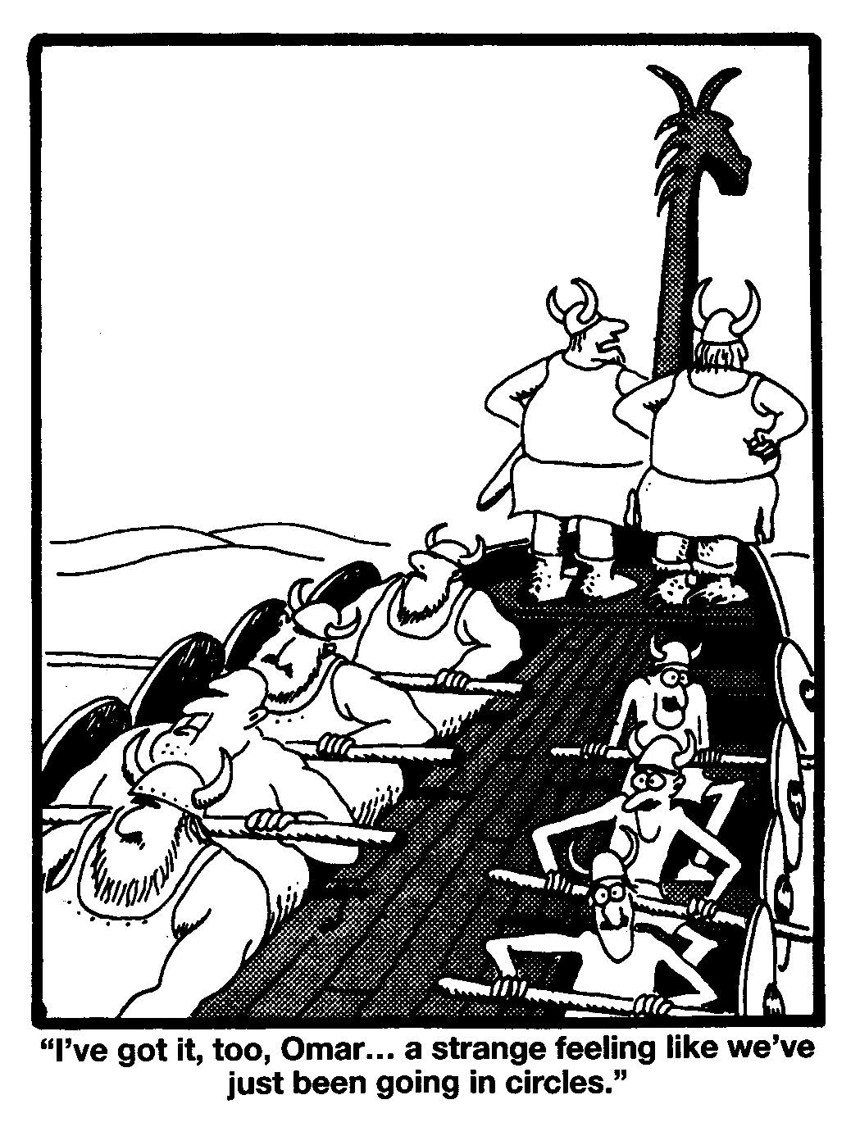

Slide 72
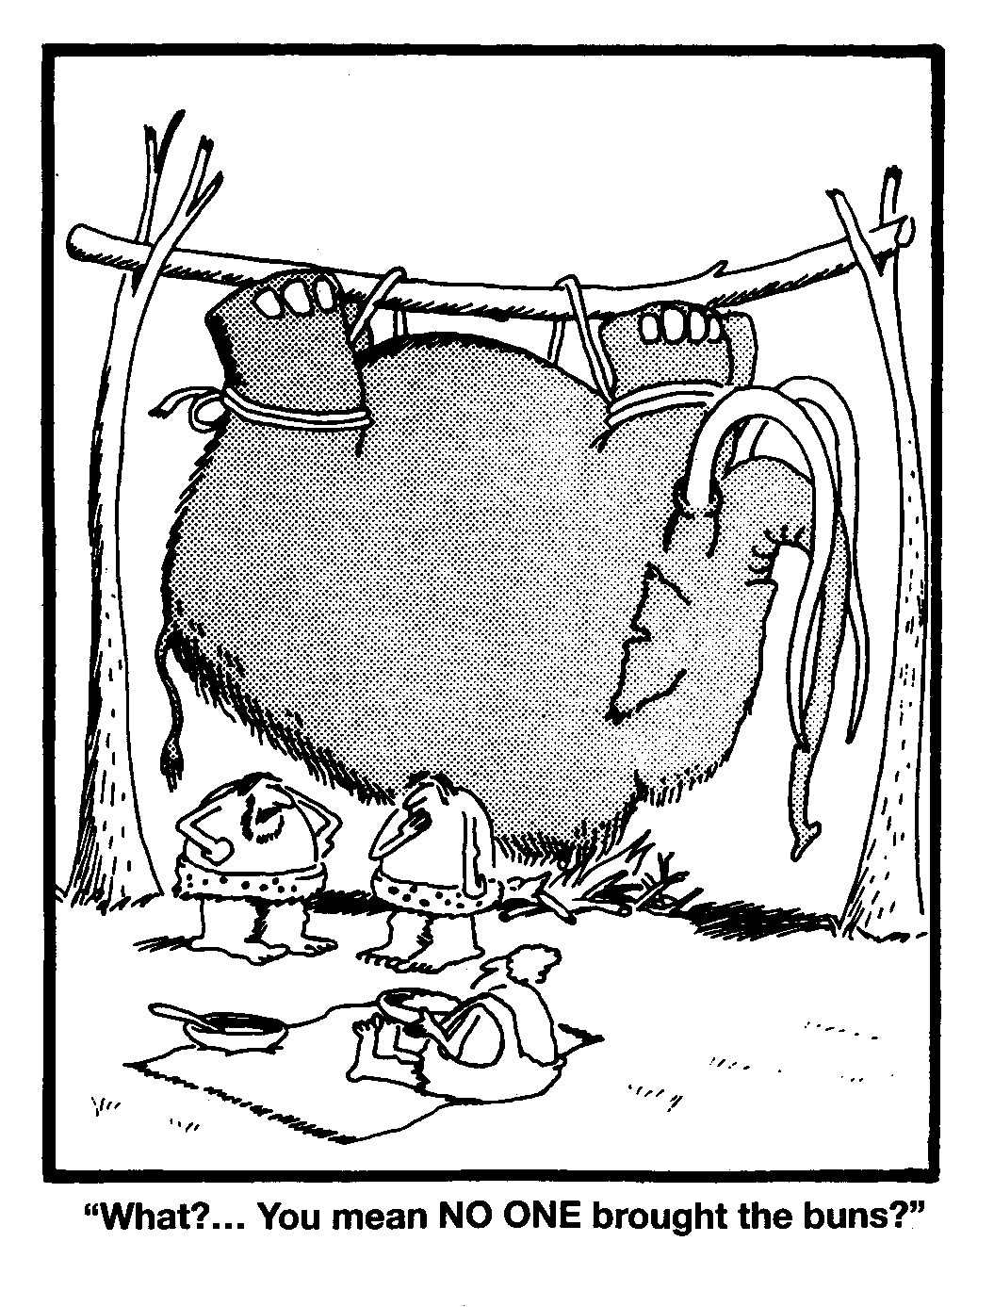

Slide 73
分配职责 ——落实所有工作的责任人
参考资源需求表：
谁拥有完成工作所需的资源？
谁拥有完成工作所需的信息？
我们需要谁的承诺？
规划阶段
分配职责
确定工作顺序
落实工作日程
控制风险
创造机遇
列出参加工作的人员及其责任
多人参与时，标出主要责任人
谈判协商，取得参与人员的承诺

Slide 74
人员职责分配表
机床供应商
WBS
运营部经理
工程部经理
生产线经理
验收负责人
验收数控机床
并通报项目
经理 (P)
提供发货通知单
1
制定培训日程确定
参与人员名单(P)
供应商提供培训
2
3.1
日程、地点，人
员的选择确定 (P)
3.2
根据需要提供技术支持
提供技术支持
制定工作日程表
人员分工表 (P)
制定工作日程表
人员分工表 (P)
根据需要提供技术支持
根据需要进行支持
提供技术支持
3.3
根据需要对其它部门进行支持
根据需要提供技术支持
核实测试成本
进行运行测试
(P)
4

Slide 75
测试
3、下属的工作没有做好，你认为最先
应该检查下列哪一个原因？
A 下属的业务能力
B 自己是否了解下属
C 下属的合作者
D 下属的努力程度
E 制定的工作目标是否适当
Notes:
当员工的表现出现问题时，经理分析的3U原则：
Unaware
Unable
Unwilling
正确答案：B 原因：因事设人，工作目标是明确的，经理是否了解下属而把他放到了合适的位置上。

Slide 76
3U原则
当员工的表现出现问题时，管理者分析的3U原则
情形 | 管理者策略
Unaware | I do. 沟通，明确自己的期望，指出员工盲点
Unable | We do. 一起制定大致计划，提供培训和帮助
Unwilling | You do. 关注员工，了解问题根因，提供资源

Slide 77
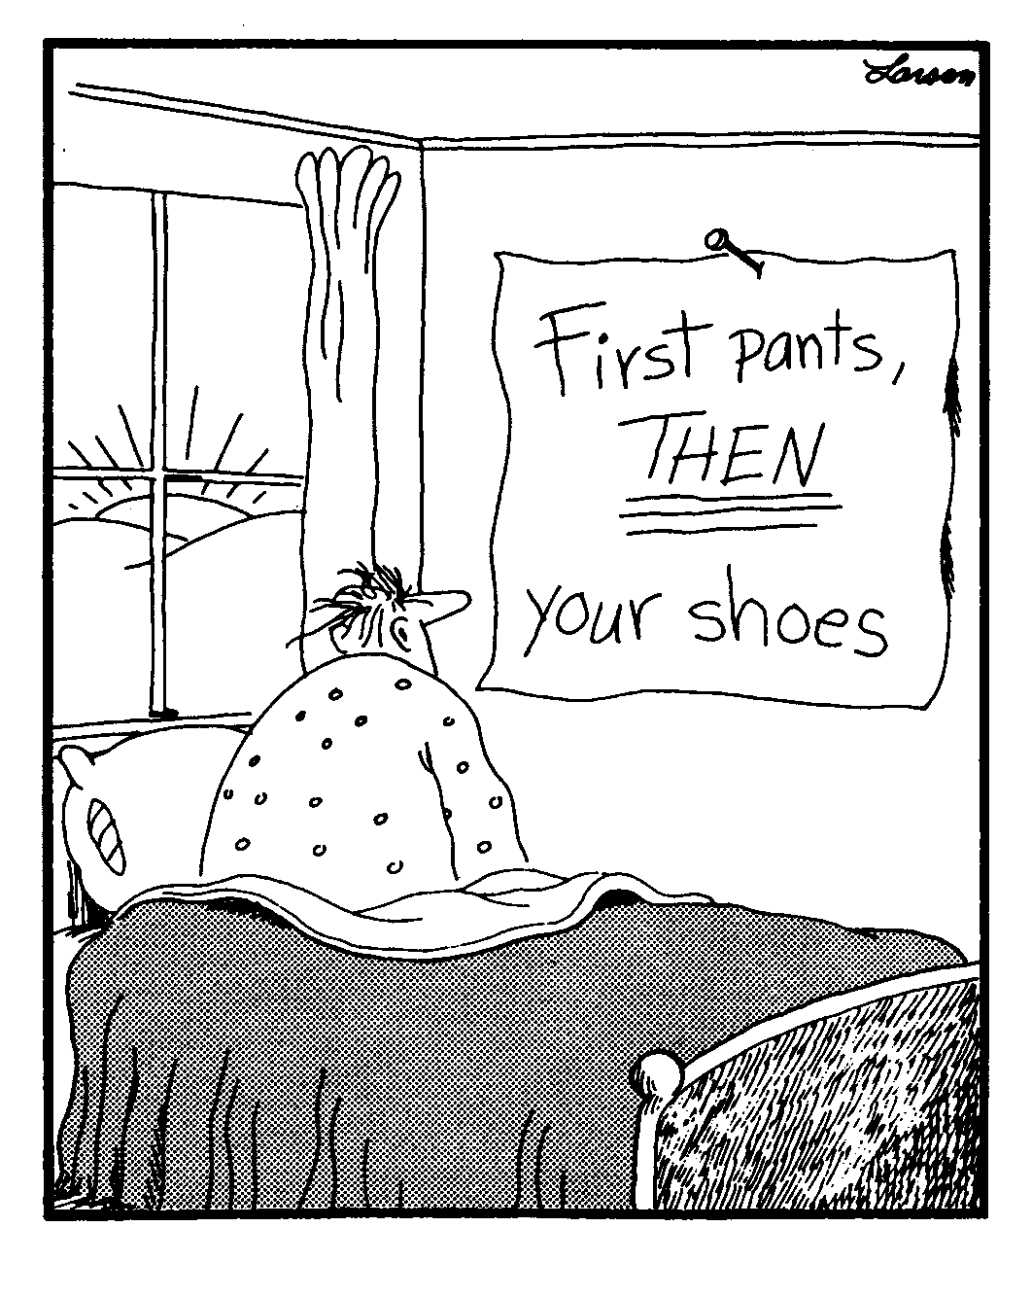

Slide 78
确定工作顺序 ——以便有效安排工作
规划阶段
参考工作分解结构图
估计每项工作所需的日历时间
列出先后次序
分配职责
确定工作顺序
落实工作日程
控制风险
创造机遇
用网络图画出先后次序
Notes:
Finish – Start
Finish – Finish
Start – Start
Start – Finish (rarely used)

Slide 79
工作次序表
项目 | 先决条件 | 周期
1. 数控机床收货与验货 | 无 | 2天
2. 培训操作员 | 1 | 3天
3.1 安装场地准备 | 无 | 1天
3.2 数控机床搬运与安装 | 1, 3.1 | 3天
3.3 数控机床调试 | 3.2 | 1天
4. 生产线试车 | 2, 3.3 | 2天

Slide 80
网络图 ——工作次序表示
表示方式
画出起始点和终止点
指明先后次序
标出每项工作的持续时间
规划阶段
分配职责
确定工作顺序
落实工作日程
控制风险
创造机遇
检验原则：
所有节点均有出入口
没有无限循环
工作次序正确而且完整
Notes:
工业机器人例子

Slide 81
网络图
1
3
3.1
1
3.2
3.3
开始
2
2
3
4
1
2
结束
关键路径
开始 ➔ 1 ➔ 3.2 ➔ 3.3 ➔ 4 ➔ 结束 (8 天)

Slide 82
任务的依赖关系
Finish-to-start (FS)
Start-to-start (SS)
Finish-to-finish (FF)
Start-to-finish (SF)

Slide 83
关键路径 ——完成任务所需最长时间的路径
规划阶段
帮助保护项目计划
分配职责
确定工作顺序
落实工作日程
控制风险
创造机遇
简单项目：跟踪每条路径
复杂项目：计算或软件工具帮助
关键路径上的每项工作无冗余时间

Slide 84
落实工作日程
规划阶段
为今后监督项目提供依据
分配职责
确定工作顺序
落实工作日程
控制风险
创造机遇
列出每项工作的开始时间和结束时间
使用项目进度表（甘特图）

Slide 85
甘特图
为今后监督项目提供依据
规划阶段
1
2
3.1
3.2
3.3
4
分配职责
确定工作顺序
落实工作日程
控制风险
创造机遇
20 21 22 23 24 25 26 27 28 29 30
Notes:
第二天上午结束

Slide 86
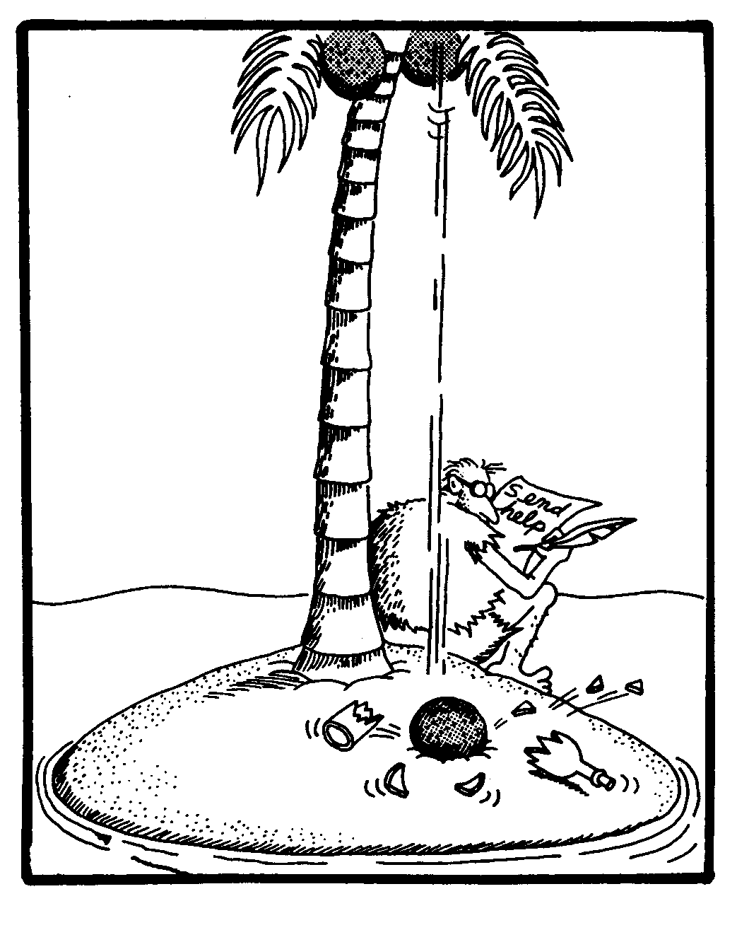

Slide 87
控制风险 ——保护项目实现目标
找出项目计划中我们所担忧的地方
规划阶段
分配职责
确定工作顺序
落实工作日程
控制风险
创造机遇
潜在风险分析
找出潜在风险
列出可能起因
采取预防措施
计划补救措施和启动机制
Notes:
潜在风险分析Potential Problem Analysis
举例说明风险识别、评估：
风险 可能性 严重性 可能的原因 预防措施 补救措施 启动机制 准备工作
对于可能性小，严重性高的， 可只考虑补救措施
对于可能性高，严重性小的， 可只考虑预防措施

Slide 88
风险应对策略
Possibility可能性高
预防
预防 +补救 +转移
接受
补救
Severity严重性低
严重性高
可能性低
Notes:
所有风险应对措施都事关成本，各种措施在考虑成本的前提下综合设置

Slide 89
潜在问题分析
风险评估
补救措施
WBS
潜在问题
潜在原因
预防措施
启动机制
P
S
禁止吸烟，张贴宣
传画，教育工人
采用阻燃材料
增大供电容量
加装保险装置
安装避雷装置
H
H
3.3
数
控
机
床
调
试
工厂着火
员工吸烟
疏散人群
使用灭火器
电话报火警
保险索赔
警报器响
烟感指示
人工判断
后期评估
使用易燃物
线路过载
雷击
设备延期
抵达
M
L

Slide 90
预防与补救措施的应用
预防措施
降低风险潜在原因发生的可能性
对于可能性高，严重性小的， 可只考虑预防措施
事先成本
补救措施
降低风险发生后的影响
对于可能性小，严重性高的， 可只考虑补救措施
事后成本

Slide 91
创造机会 ——帮助我们超额完成目标
找出项目中可能带来机会的地方
规划阶段
分配职责
确定工作顺序
落实工作日程
控制风险
创造机遇
潜在机会分析
找出潜在机会
列出可能起因
采取促进措施
计划利用措施和启动机制
Notes:
潜在机会分析Potential Opportunity Analysis

Slide 92
潜在机会分析
机会评估
利用措施
启动机制
WBS
潜在机会
潜在原因
促进措施
P
B
提前停机
合同中要求
另签安装支持协议
3.3
数控机床安装
提前结束
生产线提前
准备好
提前开始
测试
H
H
每天下班前
检查进展
得到供应商
的支持
设备提前
抵达
M
M
操作员培训
提前结束
L
L

Slide 93
知识点回顾
项目痛苦曲线
如何做项目策划？内容包括？
如何分配职责
3U原则
四种任务依赖关系
关键路径Critical Path
风险应对策略P/S

Slide 94
课程内容
1. 引言
项目管理的重要性
课程目标
2. 项目管理基本概念
项目的定义与特点
项目相关方的角色与影响
项目三角形：范围、时间、成本
3. 项目管理流程与结构
项目管理知识体系概述
项目管理流程的三个阶段：定义、计划、实施
项目生命周期与方法论
4. 启动阶段
项目目标的SMART原则
工作分解结构（WBS）的创建与验证
子项目与复杂项目的管理
5. 规划阶段
项目目标与项目计划的制定
资源计划与成本核算
工作顺序与网络图的绘制
关键路径的识别与分析
风险管理计划的制定与实施
机会管理与潜在机会的发掘
6. 沟通管理
沟通的重要性与沟通计划
沟通方式的选择与应用
有效沟通的技巧与实践
本质洞察、条理、同理心
问题升级与解决策略
7. 执行阶段
团队建设与沟通管理
项目启动会议的组织与执行
变更管理的原则与实践
监督与控制项目进度
里程碑的设定与检查
完工总结与经验教训的记录
8. 案例分析与实践
分析案例中项目管理的成功与失败因素
讨论案例中的实践要点与改进措施
9. 课程总结和回顾
回顾课程要点
👈

Slide 95
你看到什么？
感知的主观性
情绪和心理状态：情绪可以改变我们的感知，对细节的注意力，甚至对时间流逝的体验。
预期：我们的大脑通常会根据以往的经验和现有的知识来预测感官输入，这种预期可以影响我们的感知输出。
文化差异：不同文化对颜色、符号和手势的理解可能有很大差异，这些理解差异会影响个人的感知。
既往经验：我们的过去经历会塑造感知过程，比如对特定物体或场景的熟悉度可以影响我们的视觉识别。
感知的多样性
感官差异：人们的感官敏感度不同，例如有些人对颜色的区分度比其他人更高（如画家与非画家）。
认知差异：认知功能的差异，如注意力、记忆和处理速度，会影响个体如何解释感官信息。
生理差异：年龄、健康状况和生理结构的不同（例如眼睛中视网膜的构造）也会导致感知上的差异。

Slide 96
沟通为什么重要？
糟糕的沟通 是引起项目失败的主要原因之一
无效的沟通将导致：
误会 (misunderstandings)
不适当的期望 (incorrectly set expectations)
冲突和争论（conflicts and disputes）
曲解（misinterpretations）
由于不正确的或不精确的指令导致生产力下降 (loss of productivity through incorrect / inaccurate instructions)
差劲的团队工作 (poor teamwork)
Notes:
项目经理最重要的工作之一就是沟通，通常花在这方面的时间应该占到全部工作的70%～90%。良好的交流才能获取足够的信息、发现潜在的问题、控制好项目的各个方面。

Slide 97
90%！
一个复杂项目中 项目经理应当把75%-90% 的时间用于沟通管理！
制定沟通制度 进行各种方式的沟通 使用沟通工具、技术 编制、发布文档！
文档
关系

Slide 98
与人沟通的技巧
有效的帮助我们实现目标
你会提问吗？
你会倾听吗？
你会表达意见吗？
你会激励人吗？
你会主持会议吗？
项目中的沟通
Notes:
沟通的策略：
两只耳朵，一张嘴；
重要的不仅仅是你说了什么－还在于你是怎么说的；
多沟通要比少沟通好
提问的3种方式：
1、open question: 在问题中没有答案－为了获得信息或澄清信息
2、close question:在问题中已有答案－为了确认信息
3、打破沙锅问到底：得到特别完整、具体的信息
例：有成员进度延迟。项目经理提问：
“最近，怎么了？”
“为什么你的进度总是延迟？”
“你是不是不想干了？”
听的方式：
1、active listening: 集中注意力，有反馈
2、deep listening: 听话外之音
沟通的三个关键：简洁、完整（包含所需要的全部信息）、结构（让人容易理解）
沟通的级别：
1. Informed
2. Known
3. Agreed
4. Take action
房子：在有共同语言的情况下，沟通容易得多。
Co-location
做三个作业：上级和下级沟通、平级沟通、甲方和乙方沟通，进行现场演示

Slide 99
问题的类型
封闭式问题
确认信息
开放式问题
获取信息

Slide 100
打破沙锅问到底（5-Why）
抱歉，我的报告迟了。
为什么你的报告迟了？
我打印不了。
为什么你打印不了？
我的打印机出问题了。
为什么你的打印机出问题了？
我不知道！
5-Why方法
优点：找到根因
缺点：令人讨厌（如运用不当）

Slide 101
倾听的障碍
成见
白日梦
打断
评判
噪音
时间不够

Slide 102
沟通的等级
1. 告知 Informed
2. 了解 Known
3. 同意 Agreed
4. 行动 Take action

Slide 103
项目中的沟通方式
集中工作地点（Co-location）
技术手段
见面会议
视频会议/语音会议
微信 Instant messaging
Email
传真
项目信息门户 Project portal
问题升级（Escalation）
Notes:
非正式的沟通方式：四处走动

Slide 104
项目中的沟通方式——会议
项目启动会议
内部沟通
项目组每周例会
每月状态报告
项目审核、审计
非正式的1对1谈话
小组谈话
外部沟通
每周客户会议
每月状态报告
项目领导委员会会议
Notes:
非正式的沟通方式：四处走动

Slide 105
如何组织有效的会议
会前：做好准备
会议目的，参会人员，会议材料
会议期间：集中在议题上
不要超过计划的时间，指定记录员，总结会议结果
会后：在24小时内公布会议结果
会议决定，行动计划（谁负责，预计完工日期和预期的交付物），结果分发给所有被邀请参加会议的人员

Slide 106
问题升级 Escalation
主动地、及时地向上级经理汇报，在项目经理位置无法解决的重要问题。
项目领导组
项目经理不能解决项目中的所有问题，但他必须采取适当的方式，把问题提给能够解决问题的人，并促使问题的解决。
项目经理
小组长

Slide 107
本质洞察
对问题或事物本质的洞察对沟通至关重要，可以极大地提高沟通的效率和效果。
更好的问题解决：识别问题的根本原因，而不仅仅是表面现象。
沟通更加高效：“人狠话不多”，避免无关紧要的内容。
清晰、精确的信息，减少误解。
建立信任：深刻的认识更容易获得听众的信任。
如何洞察本质？
5-Why，提供形式方法
用心，日思夜想
现场有神灵 ——稻盛和夫
学习和修行
Notes:
现场有神灵 https://www.sohu.com/a/300386269_99915097

Slide 108
结构：宝洁“三点法”
把要沟通的信息组织成“三点”
“三点”是最合适的容量
“两点”太单薄
超出“三点”记不住
三点法
1
2
3
Notes:
https://www.hrsee.com/?id=788

Slide 109
“三点”例子
交付情况
1．本次交付未达到目标。
2．安装程序有bug，运行时也出现故障。
3．客户关系紧张，需要修复。
计划变更
1．本次计划将被延迟6个月。
2．打算本次计划与海外计划并行，提高效率。
3．打算利用这6个月，修订营销计划。
请假
1．非常抱歉！我今天恐怕无法来公司上班了。
2．因为孩子发高烧。
3．明天会正常出勤。
提案，希望获得通过
1．背景
2．结论
3．理由
向领导层汇报工作
1．结论
2．理由
3．后续计划

Slide 110
口头沟通
结构，Jimmy call
节奏

Slide 111
书面沟通
结构
图、表、字
善用工具
把自己的文字作为输入
AI输出图、表、字

Slide 112
追问：亲子关系疏远的主要原因之一
最近怎么样，儿子？
——还行。
那最近有什么新鲜事吗？
——没什么。
学校里有什么好玩的事情吗？
——没多少。
周末有什么计划？
——不知道。

Slide 113
父子谈话
“上学真是无聊透了！”
“怎么回事？”
“学的都是些不实用的东西。”
“现在的确看不出好处来，我当年也有同样的想法，可是现在觉得那些知识还是挺有用的，你就忍一下吧！”
“我已经耗了10年了，难道那些X+Y能让我学会修车吗？”
“修车？”
“我的同学王明辍学修车，现在挣很多钱，这才有用啊！”
“现在可能挣钱，可将来要后悔的。修车没前途。好好念书，将来不怕找不到更好的工作”
“我不知道，可是王明现在很成功。”
“你好好用功了吗？这所高中是名校，应该差不到哪儿去。”
“可是同学们都有同感。”
“你知不知道，把你养到这么大，你妈和我牺牲了多少？已经读到高二了，不许你半途而废。”
“我知道你们牺牲很大，可是不值得。”
“你应该多读书，少看电视——”
“爸，唉——算了吧……”

Slide 114
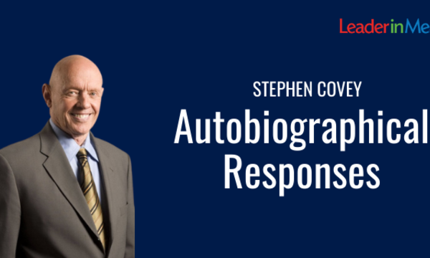
四种自传式回应（Autobiographical Responses）
自传式回应（Autobiographical Responses）是沟通中的一种现象
基于个人经历和价值观来回应对方的问题
导致对方感觉不被理解或支持
评判（Evaluate）
评判别人，好或不好
追问（Probe）
依据自己的价值观探查别人的隐私
好为人师（Advise）
以自己的经验提供忠告
想当然（Interpret）
根据自己的行为与动机衡量别人的行为与动机
Notes:
自传式回应（Autobiographical Responses）是沟通中的一种现象，其中一个人在听取他人分享的时候，从自己的视角出发，基于个人经历和价值观来回应对方的经历或问题。这种回应方式可以在一定程度上影响双方的沟通效果，有时可能导致对方感觉不被理解或支持。
### 来源
自传式回应的概念源于Stephen R. Covey的著作《高效能人士的七个习惯》中提出的沟通理论。Covey指出，许多人在倾听时，实际上是在通过自己的经验、情感和判断来解读对方的话语，这种方式阻碍了真正的理解和共鸣。
### 四种自传式回应
1. **价值判断（Evaluate）**:
- **描述**：在这种回应中，个体会根据自己的价值观和标准来评判对方的情况，判断其为“好”或“坏”。
- **影响**：可能导致对方感觉被评判，从而引起防御或抵触情绪。
2. **追根究底（Probe）**:
- **描述**：通过提问或探索，试图更深入了解对方的情况，但这些问题往往基于自己的兴趣和好奇心，而非对方的需求。
- **影响**：可能让对方感觉自己的隐私受到侵犯，或者感到不舒服。
3. **好为人师（Advise）**:
- **描述**：提供建议或解决方案，这些建议通常基于自己的经验而非对方的具体情况。
- **影响**：对方可能会觉得没有被充分理解，或感觉到压力，因为建议可能并不适合他们的实际需要。
4. **想当然（Interpret）**:
- **描述**：试图解释或推测对方的行为和动机，基于自己的经验和假设。
- **影响**：这种解释往往忽略了对方的真实感受和动机，可能导致误解和沟通障碍。
### 沟通中的应用
了解自传式回应的类型和影响对于改善沟通技巧至关重要。有效的沟通不仅仅是分享信息，更重要的是理解和响应对方的需求。通过减少自传式回应，采用更多的倾听技巧（如反映性听力或同理心听力），可以帮助建立更深层的理解和连接。

Slide 115
父子谈话——自传式回应沟通
“上学真是无聊透了！”
“怎么回事？”
“学的都是些不实用的东西。”
“现在的确看不出好处来，我当年也有同样的想法，可是现在觉得那些知识还是挺有用的，你就忍一下吧！”
“我已经耗了10年了，难道那些X+Y能让我学会修车吗？”
“修车？你在开玩笑吧？”
“我的同学王明辍学修车，现在挣很多钱，这才有用啊！”
“现在可能挣钱，可将来要后悔的。修车没前途。好好念书，将来不怕找不到更好的工作”
“我不知道，可是王明现在很成功。”
“你好好用功了吗？这所高中是名校，应该差不到哪儿去。”
“可是同学们都有同感。”
“你知不知道，把你养到这么大，你妈和我牺牲了多少？已经读到高二了，不许你半途而废。”
“我知道你们牺牲很大，可是不值得。”
“你应该多读书，少看电视——”
“爸，唉——算了吧……”
追问
好为人师
评判
好为人师
追问 评判
评判
想当然

Slide 116
父子谈话——同理心沟通(1)
“上学真是无聊透了！” ……儿子有情绪问题
“你对上学有很深的挫折感。” ……父亲同理心，翻译模式
“没错，学校的东西根本都不实用。”
“你觉得读书对你没什么用。”
“对，学校学的不一定对我有用。你看王明，他现在修车技术一流，这才实用。”
“你觉得他的选择正确。”
“嗯，从某个角度看确实如此。现在他赚钱不少，可是几年后或许会后悔。”
“你认为将来他会觉得当年做错了决定。”
“一定会的，现在的社会里，教育程度不高会吃亏的。”
“教育很重要。”
“对，如果高中都没毕业，一定找不到工作，也上不了大学。有件事我很担心——你不会告诉妈吧？”
“你不想让妈知道？”
“不是啦！跟她说也没关系，反正她迟早会知道的。今天阅读能力测验，结果我只有初中程度。”

Slide 117
父子谈话——同理心沟通(2)
“我有个想法，也许你可以上补习班加强阅读能力。” ……转换模式，父亲给出建议
“我已经打听过了，可是每星期要耗掉好几个晚上！” ……儿子反应激烈
“补习的代价太高了。” ……父亲转换回翻译模式
“而且我答应同学，晚上另有节目。”
“你不想食言。”
“不过补习如果真的有效，我可以想办法跟同学改时间。”
“其实你很想多下点功夫，又担心补习没用。”
“你觉得会有用吗？” ……儿子开始主动寻求父亲意见
…………

Slide 118
同理心沟通
翻译式的沟通，不同程度：
模仿内容
改述内容
表达感受
改述内容+表达感受
好处
化解心结
深度理解
心理支持
建立信任
同理心
情绪 察觉
情感 共鸣
价值观 尊重
支持性 沟通

Slide 119
“想不起来”
用得少，一直在老习惯之中
形成新习惯需要刻意练习
三周时间，专注一项练习
自律：设定SMART目标，每日回顾
他律：找到导师，完成作业
道理都懂， 用的时候想不起来
三点法
1
2
3
同理心
情绪 察觉
情感 共鸣
价值观 尊重
支持性 沟通
图
表
字

Slide 120
知识回顾

Slide 121
课程内容
1. 引言
项目管理的重要性
课程目标
2. 项目管理基本概念
项目的定义与特点
项目相关方的角色与影响
项目三角形：范围、时间、成本
3. 项目管理流程与结构
项目管理知识体系概述
项目管理流程的三个阶段：定义、计划、实施
项目生命周期与方法论
4. 启动阶段
项目目标的SMART原则
工作分解结构（WBS）的创建与验证
子项目与复杂项目的管理
5. 规划阶段
项目目标与项目计划的制定
资源计划与成本核算
工作顺序与网络图的绘制
关键路径的识别与分析
风险管理计划的制定与实施
机会管理与潜在机会的发掘
6. 沟通管理
沟通的重要性与沟通计划
沟通方式的选择与应用
有效沟通的技巧与实践
本质洞察、条理、同理心
问题升级与解决策略
7. 执行阶段
团队建设与沟通管理
项目启动会议的组织与执行
变更管理的原则与实践
监督与控制项目进度
里程碑的设定与检查
完工总结与经验教训的记录
8. 案例分析与实践
分析案例中项目管理的成功与失败因素
讨论案例中的实践要点与改进措施
9. 课程总结和回顾
回顾课程要点
👈

Slide 122
执行阶段
执行阶段
实施项目预定目标
建立和组织项目团队
开始实施
监督实施
变更管理
完工总结
实现项目的价值

Slide 123
测试
10、项目管理中难度最大的是下列
哪一项？
A 风险
B 时间
C 成本控制
D 质量控制
E 人力资源

Slide 124
建立和组织团队 ——项目的成功就是项目团队的成功
执行阶段
挑战：项目经理没有直接的权力，却要获得成员的合作与支持
建立和组织项目团队
开始实施
监督实施
变更管理
完工总结
项目经理————创造合适的项目环境
项目成员————团队精神
Notes:
Project organization:
Functional
Projectized
Matrix

Slide 125
促进因素
高促进
The work itself 工作本身
Achievement Opportunity 成功的机会
Advancement Opportunity 进步的机会
Pay and benefits 工资和福利
Recognition 承认
Increased responsibility 增加的责任
Technical supervision 技术监管
Interpersonal relations 人际关系
Job security 工作安全性
Work conditions 工作条件
Company policy 公司政策
低促进
Daniel Cougar of Colorado State 在1988年对分析员和程序员的调查结果
摘自《Effective Project Management》Robert K.Wysocki, Robert Beck Jr., David B. Crane
Notes:
Motivators 促进因素：对人员有积极影响的行为或环境－使他们工作表现更好。
Herzberg identified the following motivators:
Recognition
Advancement and growth
Responsibility
Work intself
Demotivators includes:
Company policy
Administrative practices
Working conditions
Technical supervision
Interpersonal relations
Job security
Salary

Slide 126

团队精神，躬身入局
分享责任
项目的成功、失败及荣誉、责难是属于全体的
项目成功是第一位的
“这不是我的责任”——永远不要出现
愿意互相信任和支持

Slide 127
开始实施 ——以明确的行为标准按时开工
执行阶段
“战”前动员会
明确项目目标
建立工作合作的基本规则
审阅项目任务分配
重申行为期望和工作表现的要求
建立和组织项目团队
开始实施
监督实施
变更管理
完工总结
好的开始是成功的一半
Notes:
Show sample template for kick-off meeting
1 hour for kick-off meeting preparation
第3天上午结束
Conduct the kick-off meeting by group

Slide 128
项目启动案例
项目经理做对了什么？如何做得更好？
XYZ电信公司向科高公司发出中标通知书，希望科高公司能够马上开始项目工作。
科高公司刚刚被提升为项目经理的小赵成为了这个项目的项目经理，售前阶段的事情他并不清楚。
小赵花了两天时间来回顾项目方案书，然后和销售以及销售经理去XYZ电信公司参加项目启动会议。
项目启动会议总共进行了30分钟，大家相互握手并合影留念。
第二天，小赵去见XYZ电信公司的项目经理，小赵被要求立刻提交项目计划，同时15人的项目团队要在1天后入场。

Slide 129
准备项目启动会议
准备你所定义的项目的启动会议
要求有比较充分的内容
团队工作，充分发挥各个成员的能力
推选项目经理或演讲团队，到前台主讲

Slide 130
监督项目 ——保证项目在正常轨道上进行
执行阶段
建立和组织项目团队
开始实施
监督实施
变更管理
完工总结
监督下列方面进展
目标
工作进展
资源利用和费用
人员工作表现
提前明确检查的形式，内容，时间及人员
Notes:
监督实施－创造积极、乐观的气氛
目标：明确，从团队的到每个人的，阶段性目标（每周）
资源利用和费用：主要指工作分配是否均衡，不要出现”忙的忙死，闲的闲得发慌“，不利于工作的开展。
人员工作表现：给以及时的肯定和鼓励。

Slide 131
里程碑 ——在此处检查工作进展
执行阶段
里程碑表明
一项主要工作的完成
一个子项目的开始或结束
建立和组织项目团队
开始实施
监督实施
变更管理
完工总结

Slide 132
变更管理 ——对风险、机会或目标的变化作出反映
执行阶段
建立和组织项目团队
开始实施
监督实施
变更管理
完工总结
变化是 “硬”道理
冷静对待 “变化”
分析和确认 “影响”
申报并批准 “应变”
找到“变化”会影响到的项目中
最早的步骤
调整并修改计划
Notes:
Show request for change form sample

Slide 133
完工总结 ——项目验收，总结经验教训
执行阶段
核查项目目标实现状况
通知相关部门和人员
总结经验教训
解散项目小组
建立和组织项目团队
开始实施
监督实施
变更管理
完工总结
Don’t re-invent the wheel
Notes:
Show the CAF KM slides

Slide 135
课程内容
1. 引言
项目管理的重要性
课程目标
2. 项目管理基本概念
项目的定义与特点
项目相关方的角色与影响
项目三角形：范围、时间、成本
3. 项目管理流程与结构
项目管理知识体系概述
项目管理流程的三个阶段：定义、计划、实施
项目生命周期与方法论
4. 启动阶段
项目目标的SMART原则
工作分解结构（WBS）的创建与验证
子项目与复杂项目的管理
5. 规划阶段
项目目标与项目计划的制定
资源计划与成本核算
工作顺序与网络图的绘制
关键路径的识别与分析
风险管理计划的制定与实施
机会管理与潜在机会的发掘
6. 沟通管理
沟通的重要性与沟通计划
沟通方式的选择与应用
有效沟通的技巧与实践
本质洞察、条理、同理心
问题升级与解决策略
7. 执行阶段
团队建设与沟通管理
项目启动会议的组织与执行
变更管理的原则与实践
监督与控制项目进度
里程碑的设定与检查
完工总结与经验教训的记录
8. 案例分析与实践
分析案例中项目管理的成功与失败因素
讨论案例中的实践要点与改进措施
9. 课程总结和回顾
回顾课程要点
👈

Slide 136
案例分析（1）
2003年，咨询部与软件开发部合作，为某客户实施e系统。该e系统建立于“飞达”专用软件上。对于该专用软件，软件部曾有工程师参与过在香港的客户化工作和实施工作，决定由软件部承担本次客户化和实施工作，软件供应商“飞达”承担指导工作。
咨询部经理指定小罗为项目经理。项目组成员有软件部5-8人，有经验的咨询部香港分部的高级工程师和“飞达”公司的工程师参与指导，用户有项目经理1人，成员若干。

Slide 137
案例分析（2）
项目启动时间：2003年2月
项目目标：到2003年12月底之前，在全国的20家分公司实现e系统上线运行。
主要里程碑：
2003年4月，实现北京分公司上线；
2003年6月，实现上海分公司上线。
2003年12月，实现全国20家分公司上线。

Slide 138
案例分析（3）
到了4月18日，小罗发了电子邮件给项目相关方：
“各位：
e系统第一阶段在各级领导的大力关怀下，经过项目组全体成员的艰苦努力，完成了一个非常重要的里程碑。项目已于今天（2003年4月18日）成功上线。”

Slide 139
案例分析（4）：问题分析
2003年5月30日，在做项目审核时，发现用户没有对北京分公司上线签字确认。
用户开始抱怨，原认为北京上线系统所要完成的功能到现在还未全部实现；系统的性能很差。
原因：项目目标和验收标准未定义清楚。
“北京上线”明确地是指哪些功能完成？并达到怎样的性能？

Slide 140
案例分析（5）：问题分析
进度延迟，用户满意度下降。
未征得项目经理同意，软件部把关键项目人员撤走，参与其他项目开发工作
实施过程中遇到技术难点，项目组内部迟迟不能解决
原因：项目流程（计划）未定义清楚
项目组成员的调动必须征得项目经理同意；预先定义明确的问题升级流程 ；
原因：缺乏风险分析
软件部工程师不能按时完成设计工作（可能性中、严重性高）－对专用软件缺乏深入了解－提前获得专用软件的厂家的技术支持承诺

Slide 141
案例分析（6）：问题分析
项目经理面临四面楚歌
用户不满意
软件部成员工作积极性不高
合作伙伴“飞达”公司由于没能按时收到货款，强烈抗议并停止技术支持
公司审核，由于没有按时拿到用户的签字确认，受到公司内部责问
原因：分配职责，没有获得成员的承诺；项目经理的沟通能力欠缺
喜欢用电子邮件的方式沟通，不擅长面对面的沟通；
必须与客户的决策者建立起顺畅的沟通；
加强与软件部的沟通（没有上下级关系，如何与其沟通，使其领导承诺保障项目人员配备，提供成员的积极性）；
加强与合作伙伴的沟通（拿不到用户确认，他们应该承担的责任，督促其尽快完成）。

Slide 142
课程内容
1. 引言
项目管理的重要性
课程目标
2. 项目管理基本概念
项目的定义与特点
项目相关方的角色与影响
项目三角形：范围、时间、成本
3. 项目管理流程与结构
项目管理知识体系概述
项目管理流程的三个阶段：定义、计划、实施
项目生命周期与方法论
4. 启动阶段
项目目标的SMART原则
工作分解结构（WBS）的创建与验证
子项目与复杂项目的管理
5. 规划阶段
项目目标与项目计划的制定
资源计划与成本核算
工作顺序与网络图的绘制
关键路径的识别与分析
风险管理计划的制定与实施
机会管理与潜在机会的发掘
6. 沟通管理
沟通的重要性与沟通计划
沟通方式的选择与应用
有效沟通的技巧与实践
本质洞察、条理、同理心
问题升级与解决策略
7. 执行阶段
团队建设与沟通管理
项目启动会议的组织与执行
变更管理的原则与实践
监督与控制项目进度
里程碑的设定与检查
完工总结与经验教训的记录
8. 案例分析与实践
分析案例中项目管理的成功与失败因素
讨论案例中的实践要点与改进措施
9. 课程总结和回顾
回顾课程要点
👈

Slide 143
项目管理的黄金法则
不要有意外!!!
With no or few surprises!!!
Especially at the last minute.

Slide 144
测试
8、你成为了一个项目管理者，对本公司
最大好处是什么？
A 多了一个快乐的员工
B 提高了公司整体实力
C 你与同事的合作更好了
D 提高公司的工作效率
E 使公司在考察升迁者时多了一个候选者

Slide 145
项目管理的成功要素
成功要素 | 描述
明确的项目目标 | 确保所有项目目标都是具体、明确且可实现的。
详尽的项目计划 | 创建详细的时间表、预算、资源和风险管理计划。
有效的沟通 | 保持所有利益相关者之间的清晰、及时和双向沟通。
团队协作 | 促进团队成员之间的合作、信任和尊重。
风险管理 | 识别潜在风险并制定预防措施，定期评估和调整风险管理策略。
利益相关者参与 | 确保所有利益相关者的期望和需求得到适当的管理，并使他们参与到项目的各个阶段。
领导能力 | 项目经理需要展现出优秀的领导才能，包括激励团队和有效决策。
持续改进 | 从每个项目中吸取教训，不断改进和优化项目管理的方法和流程。

Slide 146

成为世界级的项目经理
Practice is everything —— Diogenes Laertius 戴奥真尼斯 (希腊的哲学家,公元前412-323)
Notes:
Go ahead, just practice again and again. You will be a world-class project manager.

Slide 147
知识点回顾
请合上书本，在纸上写下本课程印象最深的知识点（ 5个以上）

